Slide 1
Hodja redt de maan
OKAN Blauw
Luisteren/ Begrijpend lezen

Slide 2
Hodja redt de maan.
Hodja is acht jaar.
Hij gaat naar school.
Hij kan al lezen en schrijven.
Hij kan ook al sommen maken.
Soms maakt hij een fout.
Dat vindt de juf niet leuk.
Soms vraagt de juf iets.
Weet Hodja het antwoord niet?
Dan verzint hij een verhaal.
Dat kan hij heel goed.
Op een dag vraagt de juf:
‘Hodja, wat weet je over de maan?’

Slide 3
‘Oei’, denkt Hodja, ‘ik weet niets van de maan.’
Maar dan verzint hij iets.
‘Juf’, zegt hij, ‘ik heb de maan gered.’
Dit is mijn verhaal:
Hodja moet water halen.
Het is al laat en al donker.
Hij pakt de emmer en loopt naar de put. Hij bukt zich.
Hij gooit de emmer in de put.
Hij kijkt in het water. Hij schrikt.
Op de bodem van de put ligt de maan.
De maan is in de put gevallen.
Ik moet de maan redden, denkt Hodja.
Hij gooit gauw een touw naar beneden.
‘Pak het touw vast, maan.’ roept hij.
‘Ik trek je uit de put.’
De maan is erg zwaar.
Hodja trekt en trekt.
Hij trekt heel hard.
Eerst gebeurt er niets.
Maar dan gaat het touw los.
Hodja valt om. Hij valt op zijn rug.
Hodja kijkt omhoog. Wat ziet hij daar?
De maan staat weer aan de hemel!
Het was wel zwaar werk, heel zwaar.
Maar het is gelukt.
Hodja heeft de maan gered.

Slide 4
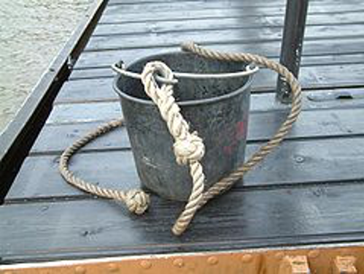
‘Dit was mijn verhaal, juf’, zegt Hodja.
De juf schudt haar hoofd.
‘Jij moet nog veel leren, Hodja.’

Slide 5
Opdracht 1
Ga naar deze link en los de vragen op.
Klik op de volgende link om 'Quiz 2' te openen : https://www.bookwidgets.com/play/KSQVK6?teacher_id=6624919965138944

Slide 6
Opdracht 2
Ga naar deze link en los de vragen op.
Klik op de volgende link om 'Hodja redt de maan.' te openen : https://www.bookwidgets.com/play/NSCGNR?teacher_id=6624919965138944

Slide 7
Opdracht 3
Ga naar deze link en los de vragen op.
Klik op de volgende link om 'Invulvraag 2' te openen : https://www.bookwidgets.com/play/ASWXAG?teacher_id=6624919965138944

Slide 8
Opdracht 4
Maak een leuk filmpje over het verhaal.
Dit kan aan de hand van een tekening waarbij je vertelt.
Dit kan een eigen creatie van jezelf zijn.
Dit kan met je familieleden.
….
Wees creatief!
Doe dit via Whatsapp of Flipgrid

